Slide 1
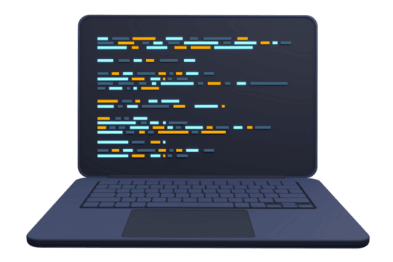
Bienvenidos al mundo de la programación web.

Slide 2
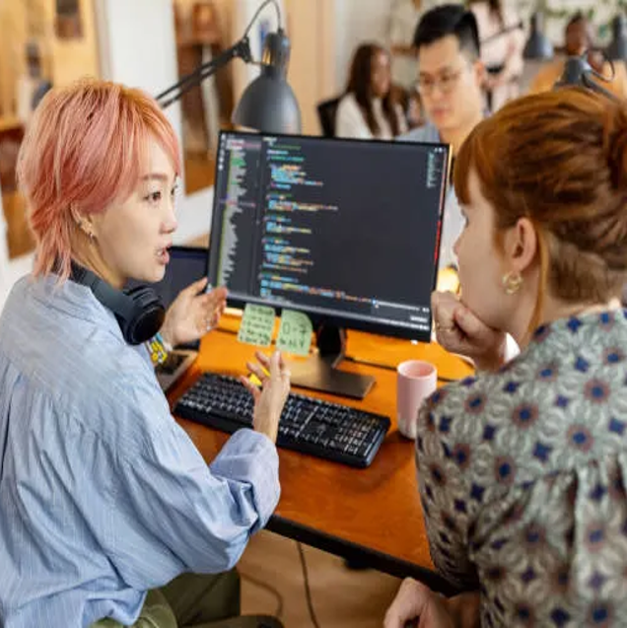
Pero… para empezar ¿qué es la programación?
Es darle instrucciones a una computadora.
Nosotros estamos al mando, la computadora está a nuestras ordenes, ella “escucha” y ejecuta lo que nosotros le “decimos”.

Slide 3
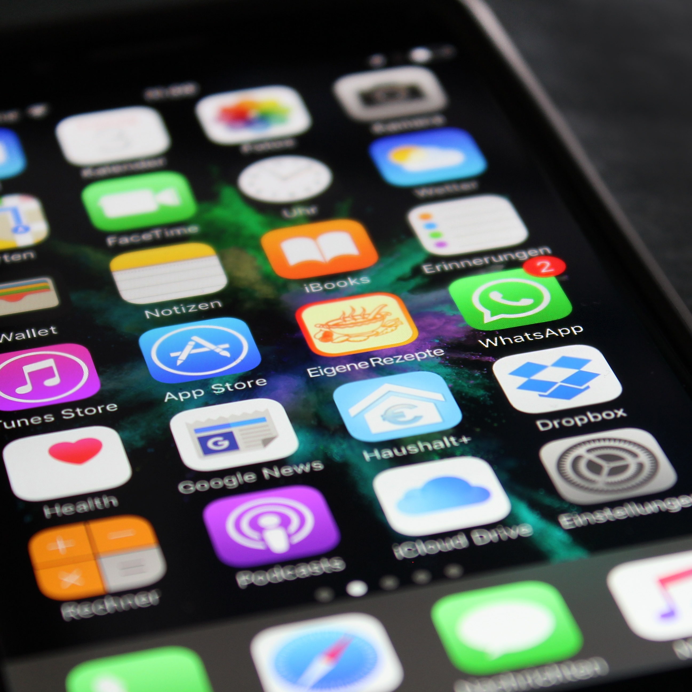
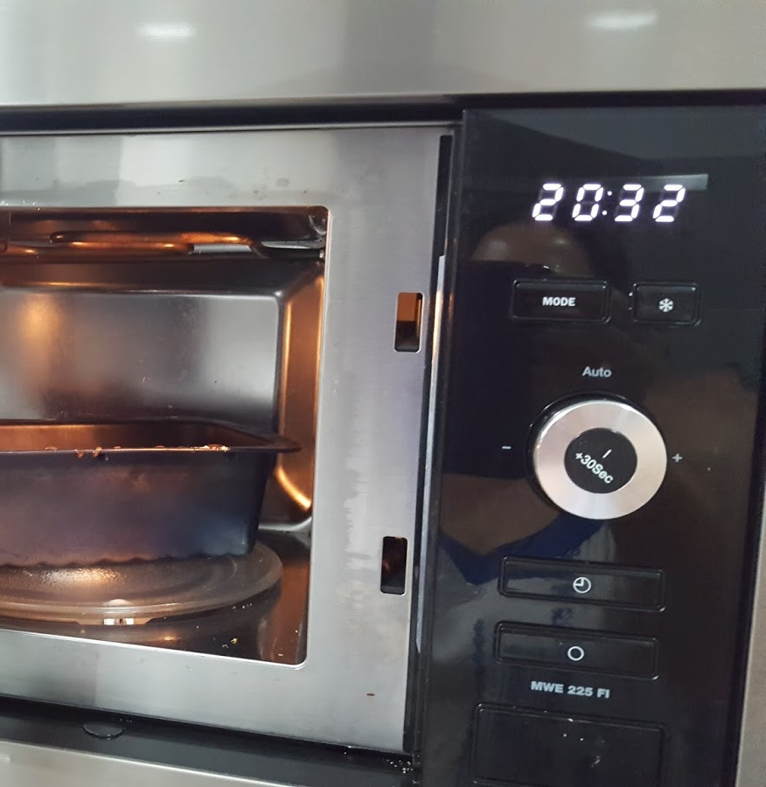

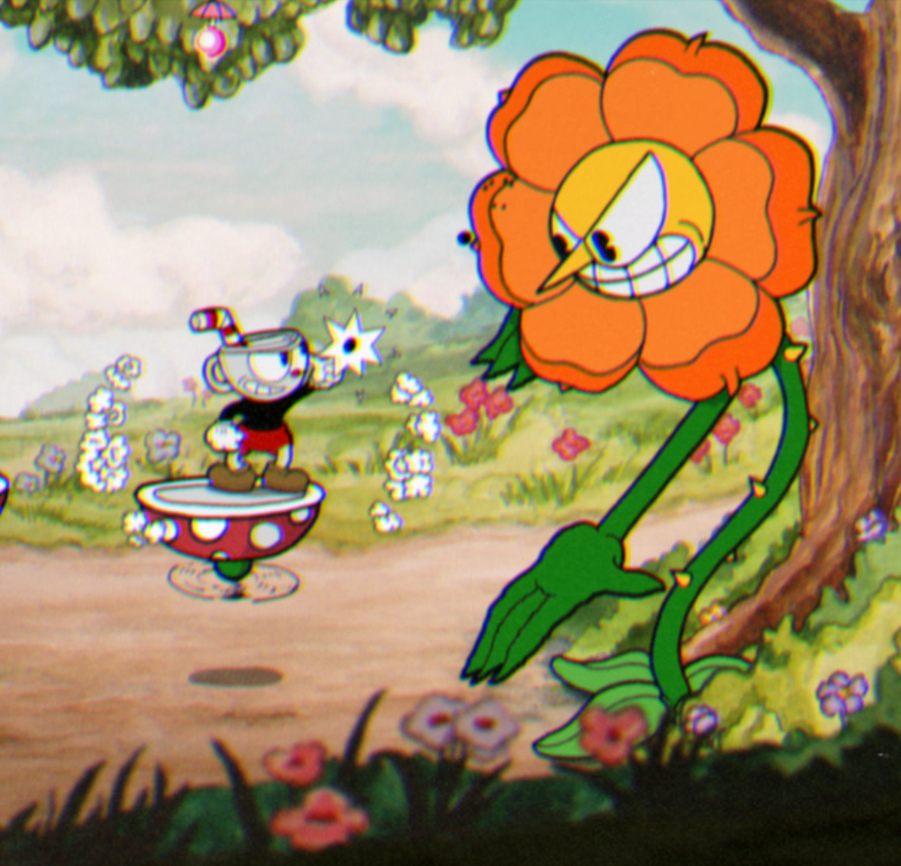
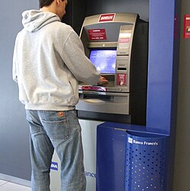
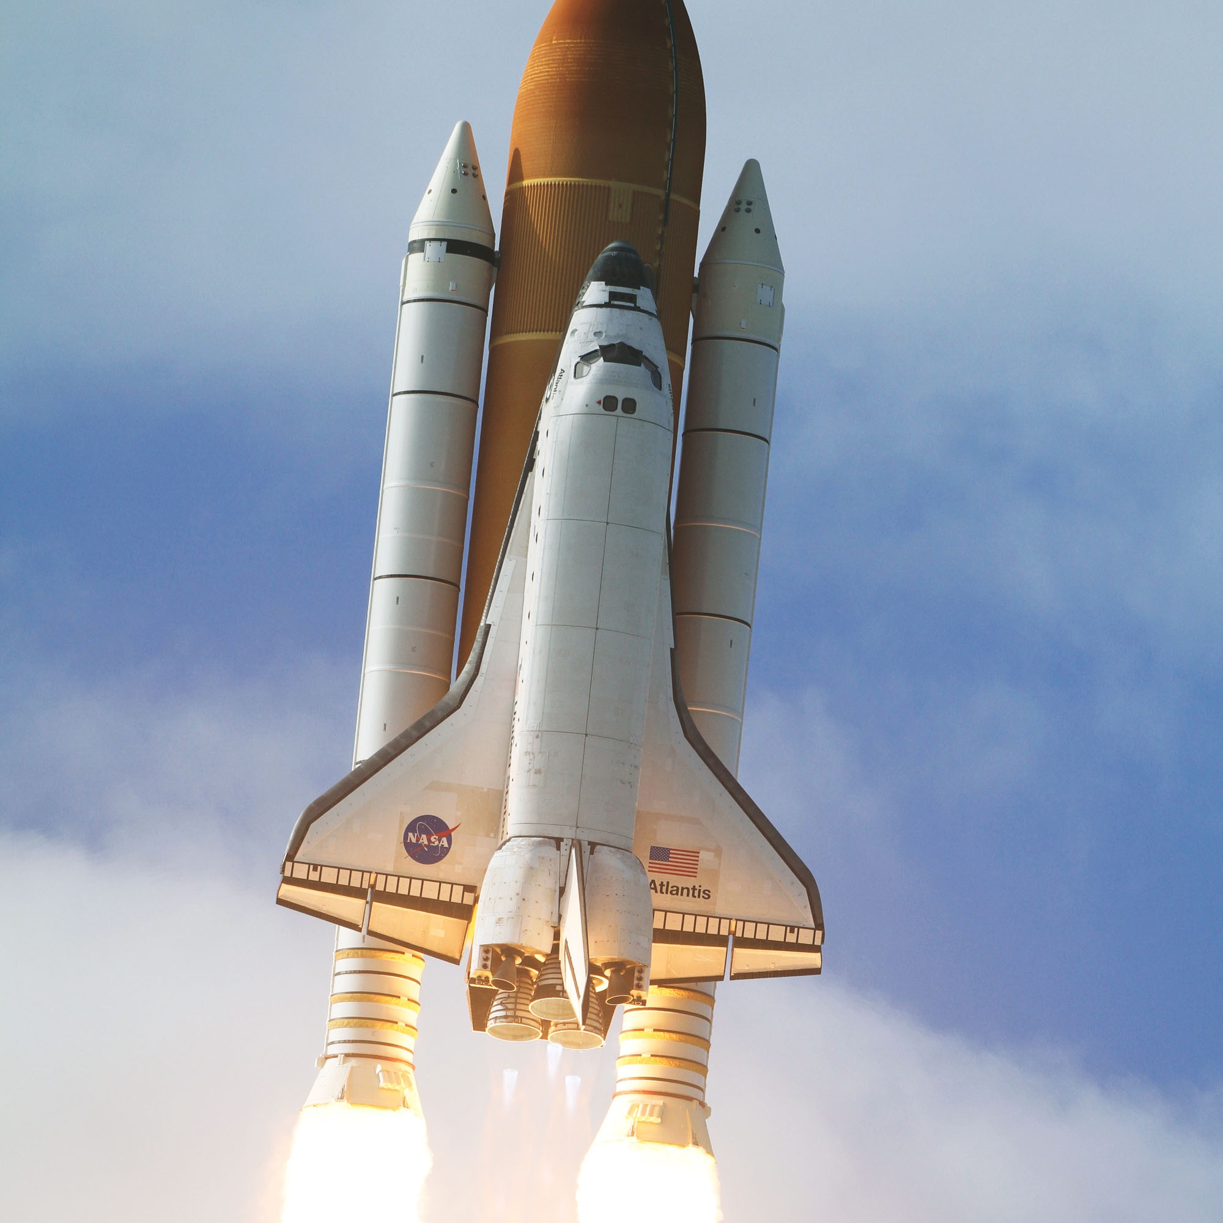
Cosas que usan programación todos los días

Slide 4



¿Quien hace todo esto?
Programadores
Diseñadores web
Ciberseguridad
Cualquiera con entusiasmo

Slide 5

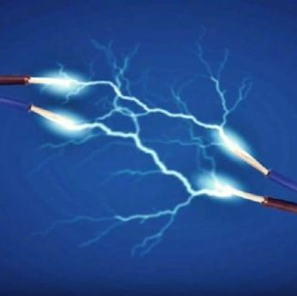

¿Como entiende mi computadora las instrucciones?
Las computadoras no entienden lenguaje natural.
De hecho solo entienden impulsos eléctricos
Nosotros no le vamos a “hablar” con impulsos eléctricos por supuesto.
Lee indicamos las instrucciones mediante comandos, de un LENGUAJE DE PROGRAMACIÓN
¿Conocen algún lenguaje de programación?

Slide 6
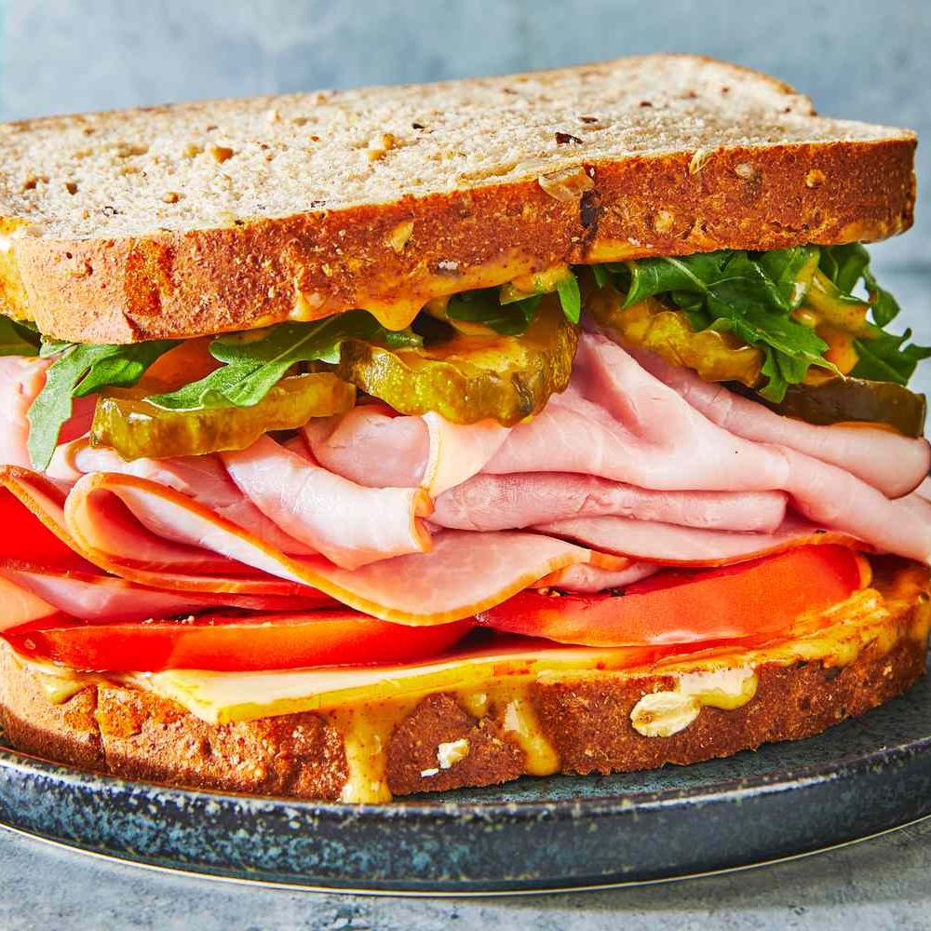
¿Con que instrucción empiezo?
Hagamos una dinámica, la dinámica de preparar un sándwich.

Slide 7
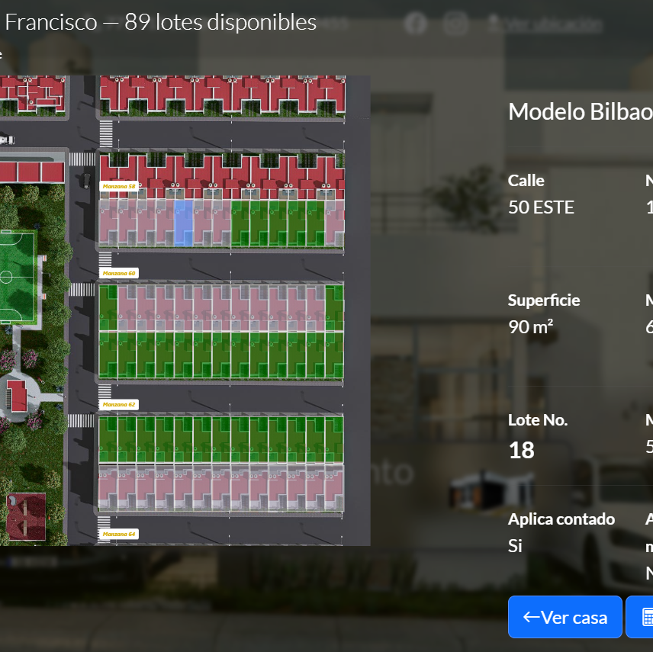
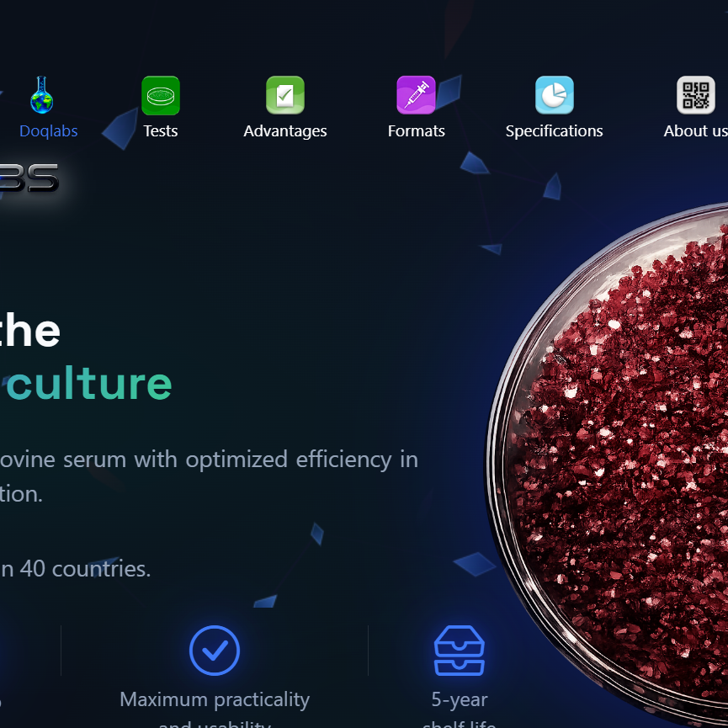
¿Qué aprenderemos mas adelante?
Paginas web
¿Qué apps se pueden hacer?
¿Cómo se crean?
¿Cómo se hacen bonitas?
¿Cómo se hacen interactivas?
Ejemplos
¿ Cómo subo una pagina a internet ?

Slide 8
Examen diagnóstico

